Slide 1
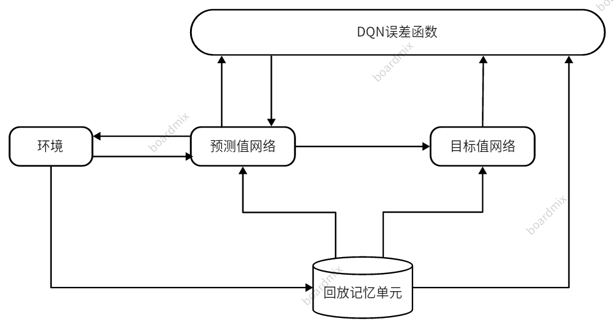












误差函数梯度
$$Q\left(s,a,θ\right)$$
$$\max_{a^{′}} Q\left(s^{′},a^{′};θ^{−}\right)$$
$$\underset{a}{argmax} Q\left(s,a;θ\right)$$
$$s$$
每隔时间步C复制参数
$$(s,a)$$
$$s^{′}$$
$$\left(s,a,r,s^{’}\right)$$
$$r$$

Slide 2
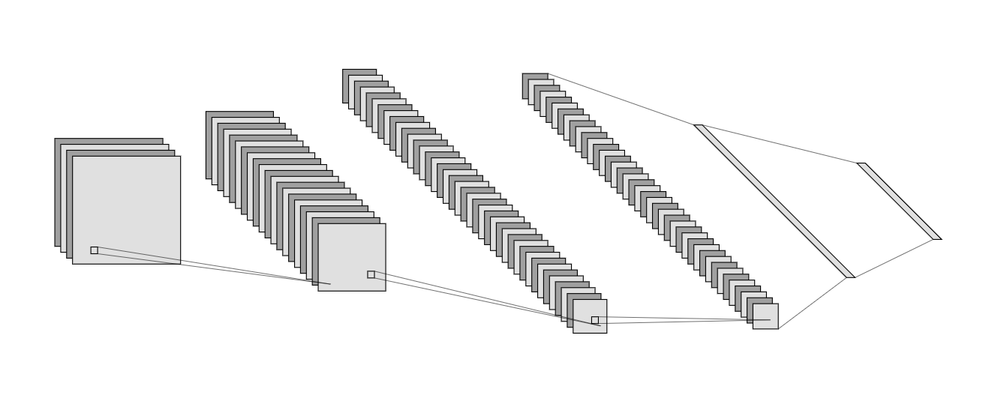

64×9×9
64×7×7
32×20×20
512
4×84×84
$$Q(s,a)$$
Convolutional layer
Full-connected layer

